Slide 1


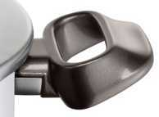
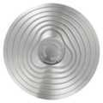
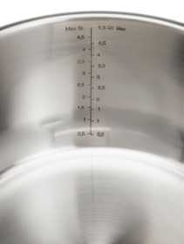
CHARAKTERYSTYKA LINII
Garnki z polerowanej stali nierdzewnej
Nowoczesne i wygodne lakierowane uchwyty w kolorze eleganckiego brązu
Uchwyty izolacyjne odporne na temperaturę do 180ºC
Technologia indukcyjna – do użytku na wszystkich rodzajach kuchenek włącznie z indukcyjnymi
Wewnątrz garnków i rondla specjalna miarka ułatwiająca przygotowywanie potraw
Gruby spód kapsułowy z wbudowanym dyskiem z aluminium zapewniającym doskonałe przewodzenie ciepła

Slide 2
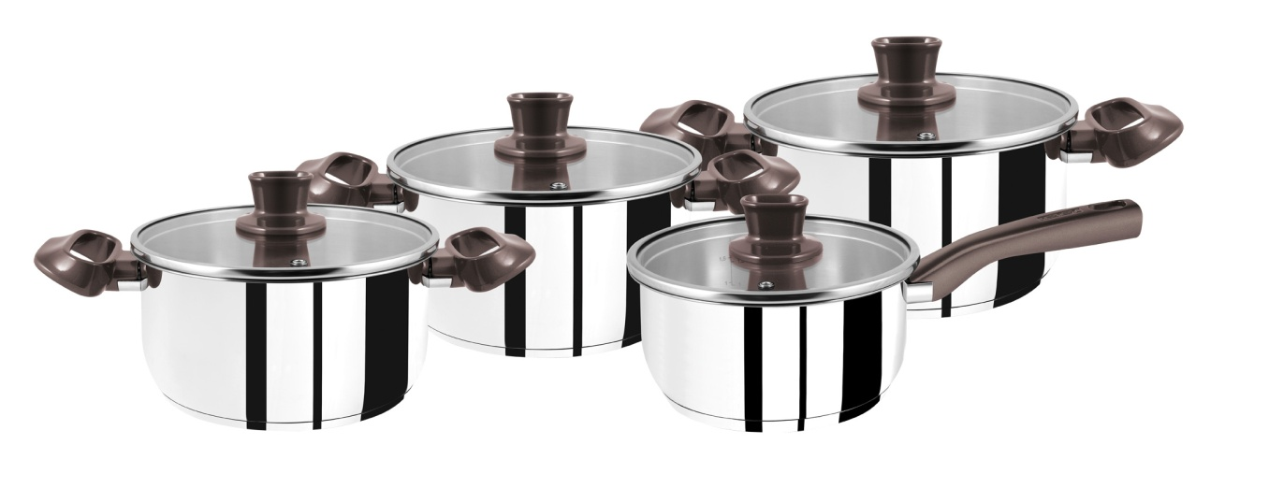
OFERTA – ZESTAW „SO TASTY” 8 CZ.
REF: C900S414
CMMF: 2100060483
EAN: 3168430128538
Komponenty setu:
rondel 16 cm + szklana pokrywka
garnek 16 cm + szklana pokrywka
garnek 18cm + szklana pokrywka
garnek 20cm + szklana pokrywka
Sugerowana cena detaliczna brutto – 459,99 pln

